Slide 1


Slide 2
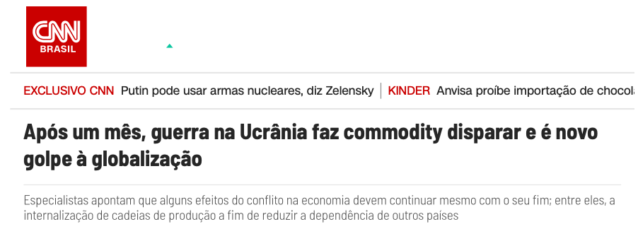
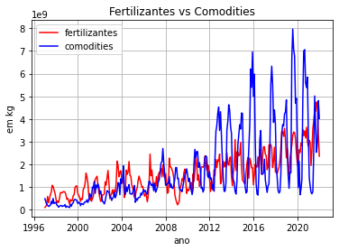
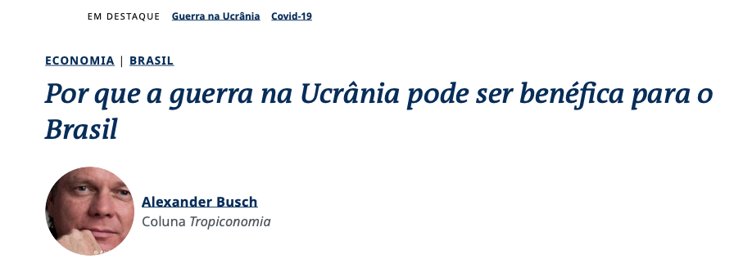
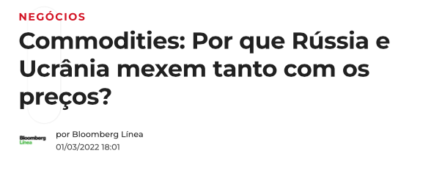

Projeto Final – Marcio R. Okamura Projeção de preços – Comodities Brasil
OBJETIVO:
Modelo deverá prever com maior assertividade possível cenários para tomada de decisão, como:
Aumenta área de plantio
Troca de cultura mais rentáveis
Implementação de técnicas para melhoria de eficiência

Slide 3
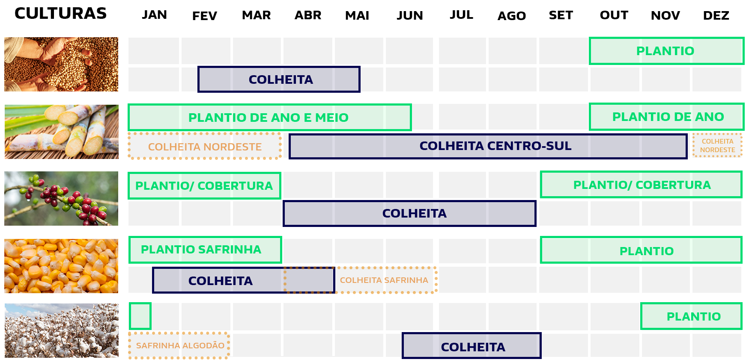
Ciclo de Produção: Produção de grãos no Brasil – Lead time 6M (media)
Fonte: Site Syngenta

Slide 4



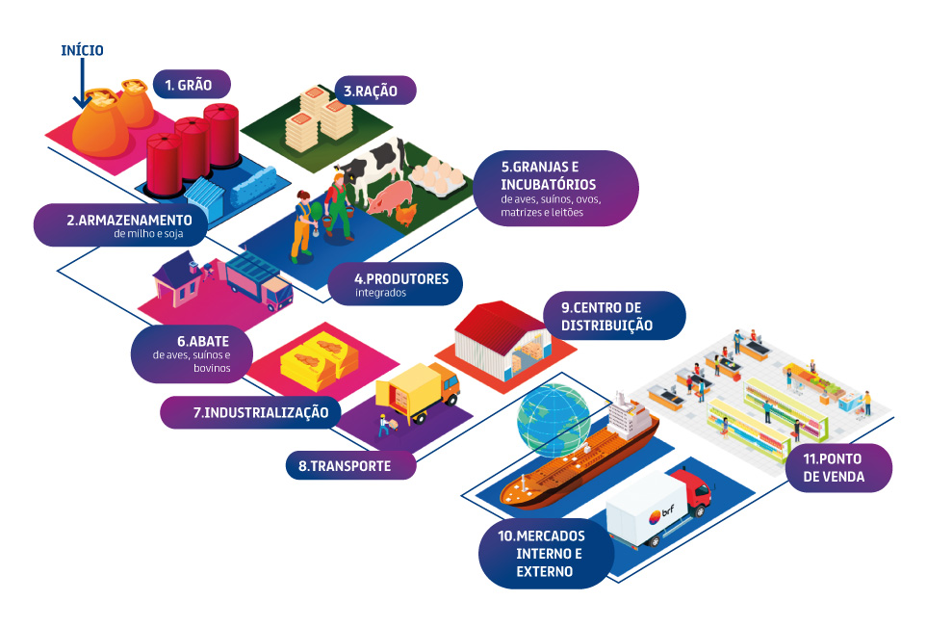

Cadeia Produtiva: Como se da a composição do preço?
A cadeia produtiva não se restringe a exportação dos grãos, há outros produtos que são produzidos (e exportados).
Dentre as possibilidades são óleos, alimentação humana e animal. Estes produtos servirão de matéria prima outras produções ou produtos.
No inicio da cadeia temos fertilizantes e semente (não mapeado). Em toda cadeia se nota a dependência do petróleo em diversa forma: combustível na indústria e logística terrestre / marítima.
OMG!

Slide 5

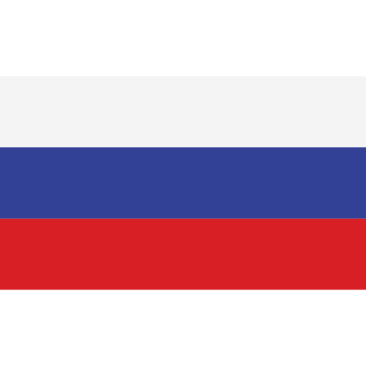

Contexto: Guerra da Ucrânia Importação de Fertilizantes vs Exportação de Grãos
Produtor / Importador Importação 2021 6,93% Vol. Fin. Imp. | Importador Importação 2021 8,17% Vol. Fin. Imp. | Exportador Exportação 2021 4,04% Vol. Fin. Exp. Terceiro maior produtor de milho do Mundo
2017 a 2021 2% Vol. Fin Imp. | 2017 a 2021 20% Vol. Fin Imp. | Terceiro maior produtor de trigo do Mundo
Importação 2021 0% Vol. Fin Imp. | Importação 2021 0% Vol. Fin Imp. | Sétimo maior produtor de trigo e Sexto maior produtor de milho do mundo

Slide 6
Contexto: Guerra da Ucrânia Importação de insumos e Exportação de Grãos
A participação da exportação de grãos nos últimos 5 anos se mantem em 5,0% (media) e a participação da importação de insumos nos últimos 5 anos se mantem em 13,6% (media).
A relação % importação de insumos e a % exportação de grãos aumentou 43%, o que demonstra melhora na produtividade.

Slide 7
Contexto: Guerra da Ucrânia Importação de insumos da Rússia e Ucrânia
A participação dos insumos provinda Rússia e Ucrânia corresponde a 11,98% do volume total dos insumos.
Nos últimos 7 anos, a participação da Rússia e da Ucrânia aumentou 4,78% (de 7,20% para 11,98%).

Slide 8
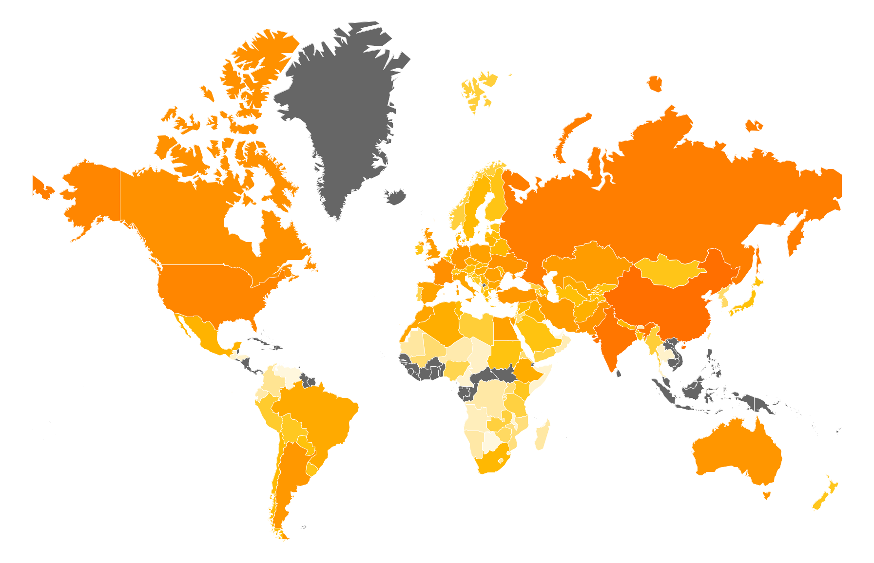
Contexto: Guerra da Ucrânia Produção de trigo por país – Safra 2021/2022

Slide 9
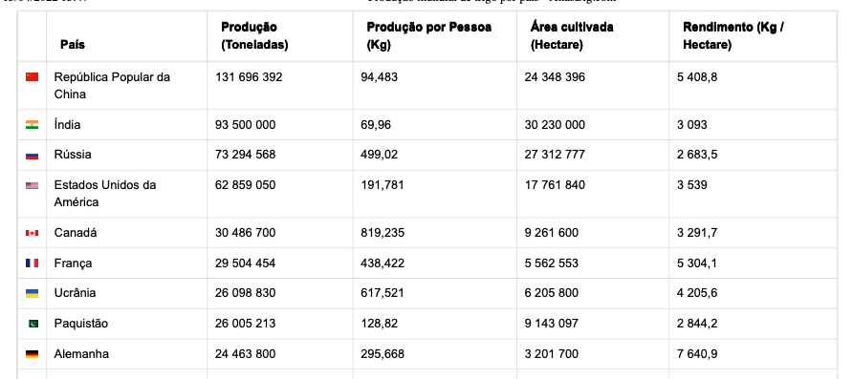
Contexto: Guerra da Ucrânia Produção de trigo por país – Safra 2021/2022

Slide 10
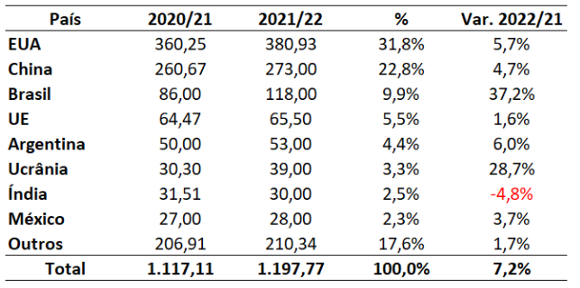
Contexto: Guerra da Ucrânia Produção de milho por país – Safra 2021/2022

Slide 11
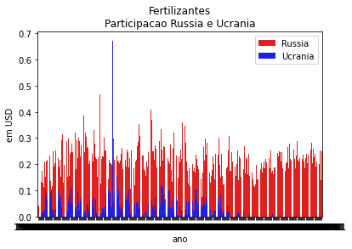
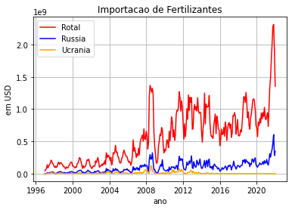
Fertilizantes: Rússia e Ucrânia Participação da entrada de fertilizantes
Analisando somente fertilizantes, a participação da Rússia e da Ucrânia aumenta para 30% do volume total (media dos últimos 5 anos).

Slide 12
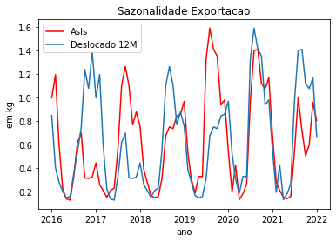
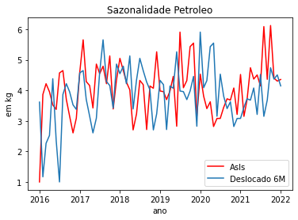
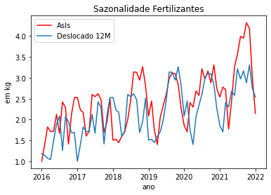
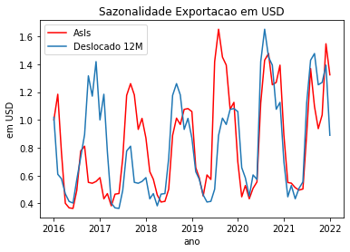
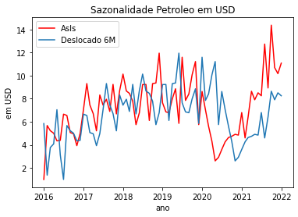
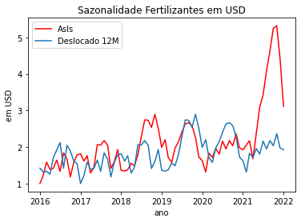
Series Temporais Qual a sazonalidade de cada variável escolhida

Slide 13
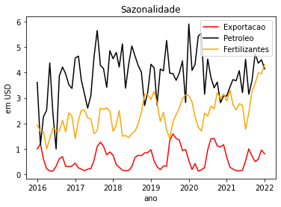
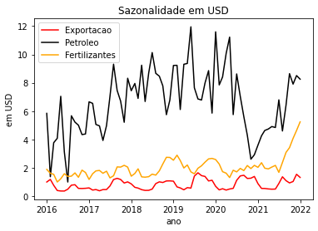
Exportação x Petróleo x Fertilizantes Quantidade e Valor financeiro, como se comportam

Slide 14
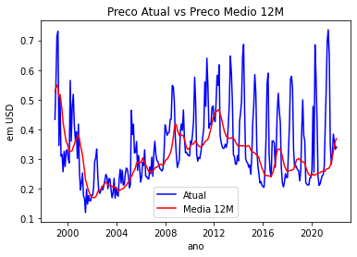
Media Movel: Facilitar a compreensao para onde está se movendo
Serie Temporais
Absoluto versus a media

Slide 15
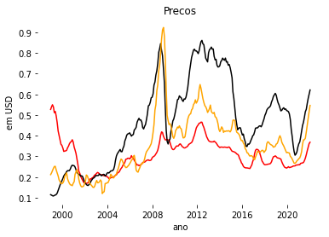

Preço: Primeiro Output
Featured Engineering
Preço Exportação fixo e demais deslocado no tempo

Slide 16
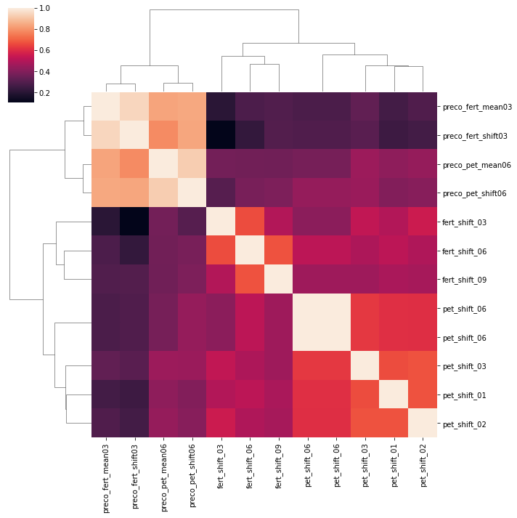
Correlação das variáveis Volume Físico, Volume Financeiro e Preço
As variáveis selecionadas que possuem forte correlação são:
Preço do Petróleo M-3
Preço do Petróleo Médio dos últimos 3M
Preço do Petróleo M-6
Preço do Petróleo Médio dos últimos 6M
Volume de importação de Fertilizantes M-3
Volume de importação de Fertilizantes M-6
Volume de importação de Fertilizantes M-9
Embora as variáveis estejam deslocadas no tempo, há outras variáveis que fazem com que haja variação do volume importado que não estão capturadas no modelo:
USD / R$
Tarifas portuárias
Variações Climáticas (La Nina, La nino e outros)
Pandemia COVID-19

Slide 17
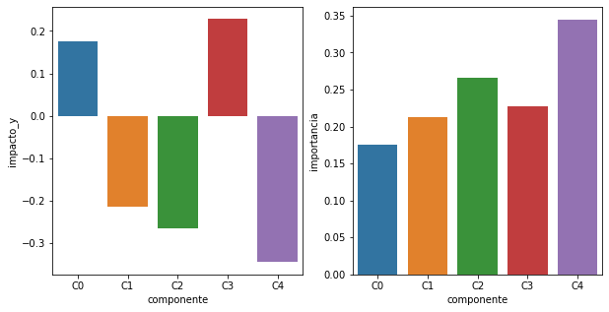
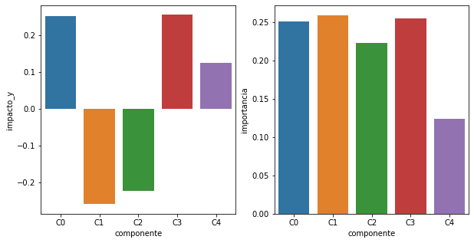
Partial-Least Squares (PLS) Optou-se em dois modelos cujo output foram preço e preço médio (12M)
Modelos Regressivos – PLS
Quando utilizar:
“Para construir um modelo compreensível quando temos uma estrutura de correlação entre as variáveis de entrada que nos permita estimar fatores, grupos de variáveis de entrada através do qual estas impactam a variável resposta.”
A opção pelo segundo modelo, permitiu uma nova interpretação do impacto das variáveis sobre o preço dos grãos.
Com variáveis tangíveis, a tomada de decisão se torna mais compreensível.
Preço
Preço Médio

Slide 18
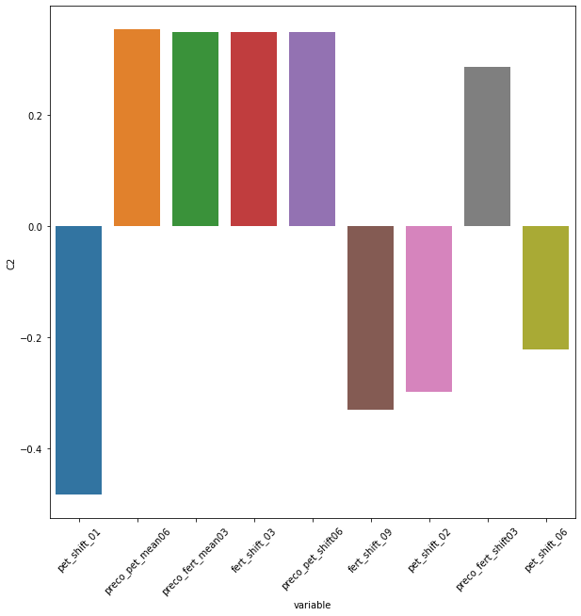
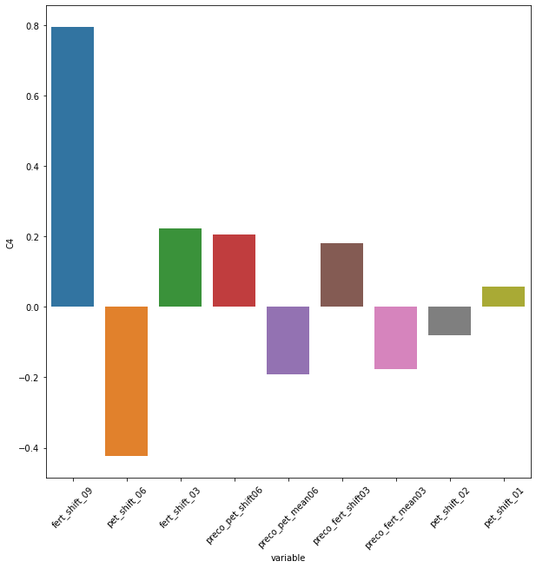
Segundo Output: Composição do Preço Variáveis Fertilizante e Petróleo
A variável Petróleo (C2) é a segunda mais forte que descreve o modelo e as variáveis que a compõe com mais impacto são:
Volume Importado de petróleo em meses anteriores
Preço médio do petróleo em meses anteriores
A variável Fertilizantes (C4) é a que melhor descreve o modelo e as variáveis com maior impacto são:
Volume Importado de fertilizantes em meses anteriores
Preço médio do fertilizantes em meses anteriores
Petróleo
Fertilizantes

Slide 19
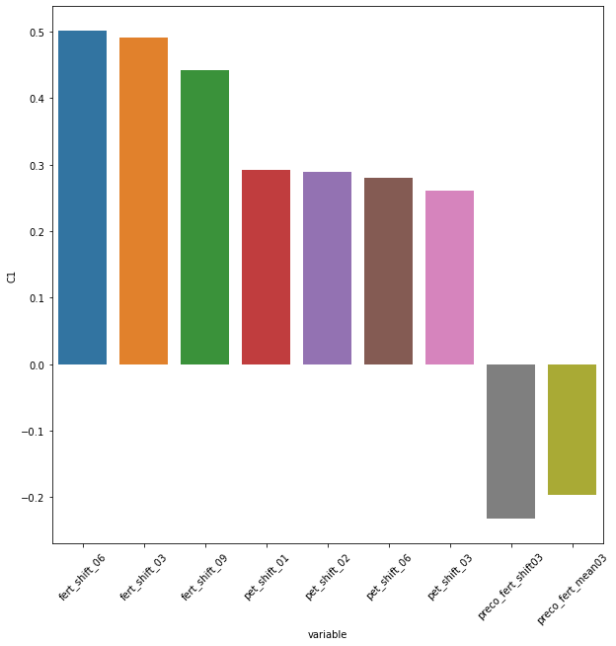
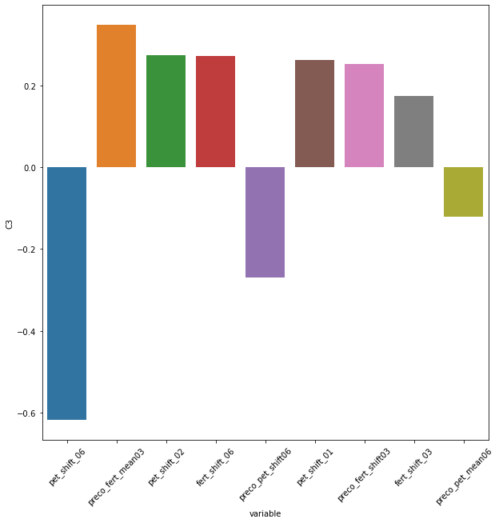
Segundo Output: Composição do Preço Médio Variáveis Fertilizante e Petróleo
Já no modelo de preço médio (12m), a variável fertilizantes (C1) é a segunda mais forte que descreve o modelo e as variáveis que a compõe com mais impacto é o volume importado de Fertilizantes Importado.
A variável petróleo (C3) é a que melhor descreve o modelo e as variáveis com maior impacto são:
Volume importado de Petróleo no últimos meses
Preço Médio do petróleo nos últimos meses
Petróleo
Fertilizantes

Slide 20
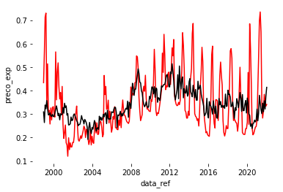
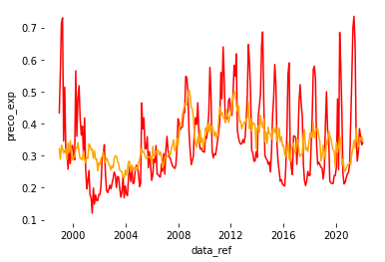
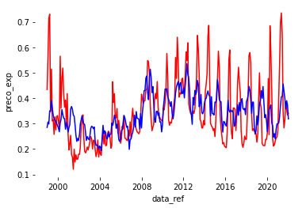
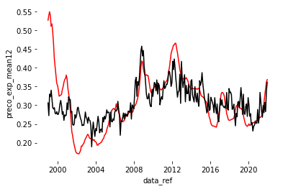
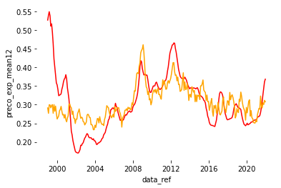
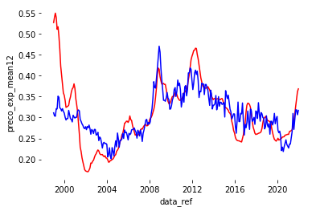
Segundo Output O modelo de preço não captura todas as variáveis e apresenta muito ruido, modelo com a media dos 12 meses é mais “continuo”
Erro de $0.1 em $0.34
Preço
Erro de $0.05 em $0.31
Preço Médio

Slide 21

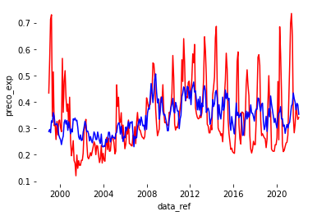
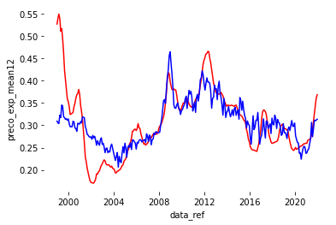
Terceiro Output Input separados por Rússia, Ucrânia e demais países. Verificamos que os modelos estão coincidindo, não houve perda
Modelo
Preço
Preço Médio
Outros

Slide 22
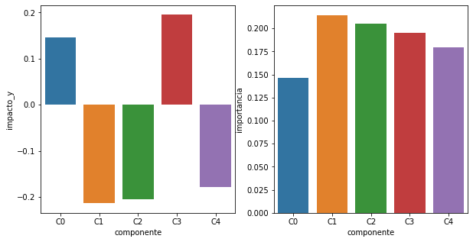
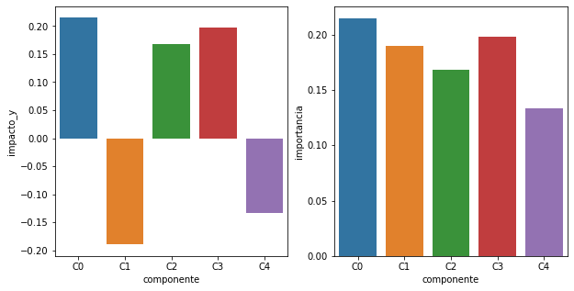
Reprocessamento do Modelo Com a abertura das variáveis espera-se um caibramento dos pesos, assim as novas variáveis podem descrever melhor o modelo
Novas variáveis
As entradas de fertilizante e petróleo foram divididas de acordo com pais de origem da importação.
Isto foi executado para que tenhamos uma claridade maior do impacto da Rússia e Ucrânia em determinadas variáveis (entradas, input ou importação)
Preço
Preço Médio

Slide 23
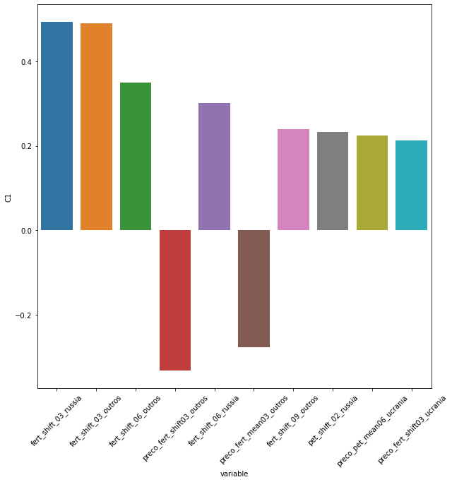
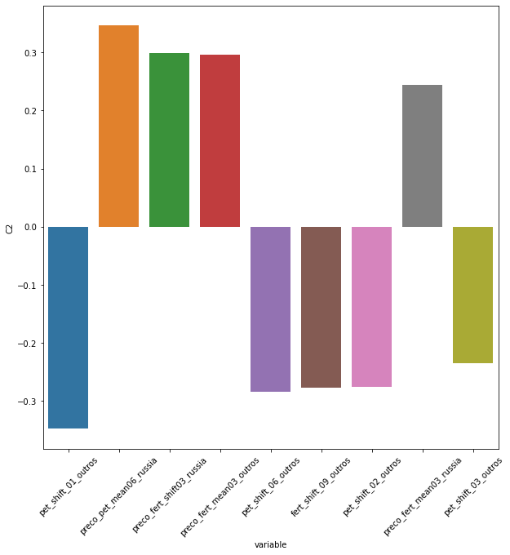
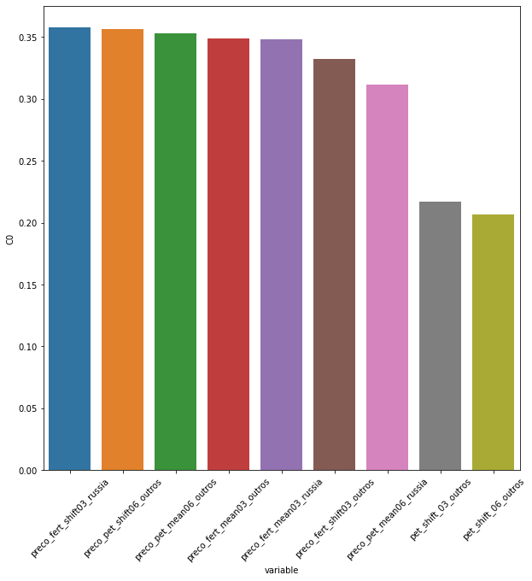
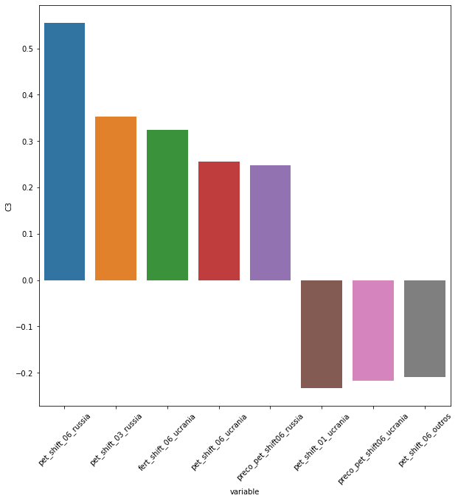
Influencia Russa e Ucraniana PLS: impacto da Rússia e Ucrânia em cada variável
Preço
Preço Médio
Forte impacto da Rússia, isto impacta no preço e no preço médio (12M). Consequentemente pode gerar um aumento do custo da produção que levará a dois impactos diretos (modelo “simplista”):
Lucro Bruto = Faturamento Bruto (Vendas) – [Custos (Semente, Insumos e Outros) + Despesas (Mao de Obra, Maquinas e outros)
Aumento do preço e manutenção da margem de produção
Manutenção da dos preços e redução da margem de produção

Slide 24
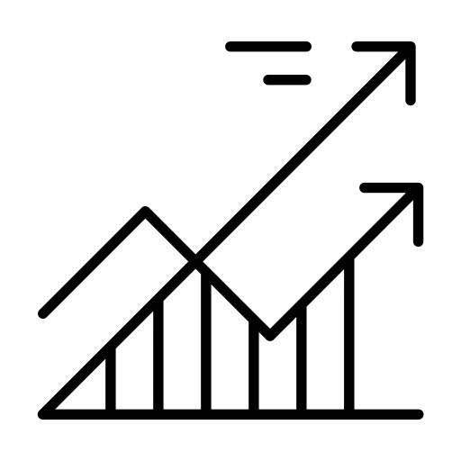

Metodologia ágil Entregas faseadas
Outros
Variáveis desejadas Importação de Petróleo Importação de Fertilizantes Exportação de Grãos | Modelo geral PLS e assertividade do modelo | Desmembramento das variáveis PLS e realimentando o modelo | Desenho de cenários Dados passados desenhando o futuro
Relação entre as variáveis | Erros com dados passados | Analise de cenários passados | Estudo de cenários
Feature Engineering | Exploração de Modelos | Desenvolvimento de ideias e cenários | Tomada de decisões

Slide 25
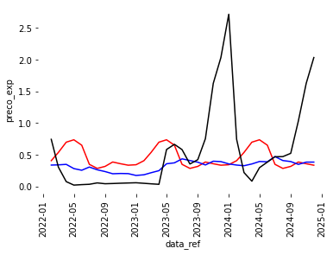
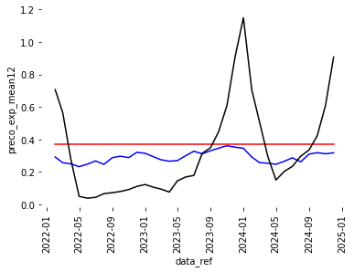
Guerra 12 meses Manutenção do volume exportado, redução do volume de fertilizante em 10% e redução da importação (consumo) de combustível em 10% em toda a cadeia
Preço
Preço Médio

Slide 26
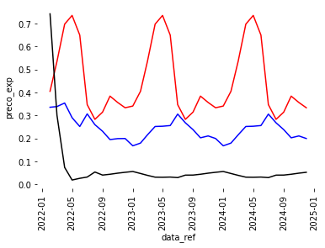
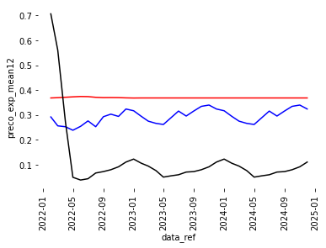
Guerra Interminável Aumento de 20% do volume exportado, manutenção do volume de fertilizante e manutenção da importação (consumo) de combustível em toda a cadeia
Preço
Preço Médio

Slide 27
A guerra não é bom negocio para o Brasil Embora o modelo necessite de outras variáveis que permita descrever melhor a dinâmica do preço, a primeira interpretação do modelo é que a margem irá reduzir no cenário de manutenção da área cultivada e no aumento da área
Outras variáveis
Variáveis climáticas que permitam avaliar o ganho de eficiência da produção por fatores externos.
Variação cambial para que seja possível avaliar o impacto do aumento do dólar para preço final.
Embargos com a Rússia e outros fatores ligados a guerra e a politica externa.
IPCA (inflação) e restrições a importação para consumo local.
Próximos passos
Criação de dashboards que permite acompanhar o preço para tomada de decisões de curto prazo.
Atualização do modelo com mais variáveis e outros recursos de series temporais.
Utilização de novos modelos para melhoria de precisão.
Criação de cenários mais realistas.
Separação dos grãos e derivados bem como os insumos adequados para cada cultura.

